Slide 1

CÔ CHÀO CÁC EM
MÔN: VẬT LÍ 8

Slide 2

NHIỆT HỌC
CHƯƠNG
II

Slide 3
Các chất được cấu tạo như thế nào?
Nhiệt năng là gì? Có mấy cách truyền nhiệt năng?
Chương II:
NHIỆT HỌC
Nhiệt lượng là gì? Xác định nhiệt lượng như thế nào?
Mối quan hệ giữa nhiệt lượng tỏa ra và nhiệt lượng thu vào?

Slide 4

Đổ 50 cm³ rượu vào 50 cm³ nước.
Ta sẽ thu được hỗn hợp rượu và nước có thể tích bằng bao nhiêu?
V_{rượu} = 50 cm³
V_{nước} = 50 cm³
100
100
100
80
80
80
60
V_{rượu} + V_{nước} =
60
60
40
100 cm³
40
40
20
20
20
Rượu
Nước
0
0
0

Slide 5
100
100
100
80
80
80
60
60
60
40
40
40
20
20
20
0
0
0

Slide 6
Vậy khoảng 5 cm³ hỗn hợp còn lại đã biến đi đâu?
Ta không thu được 100 cm³ hỗn hợp rượu và nước mà chỉ thu được khoảng 95 cm³
100
100
80
80
60
60
40
40
20
20
0
0

Slide 7

CHỦ ĐỀ: CẤU TẠO CỦA CÁC CHẤT

Slide 8
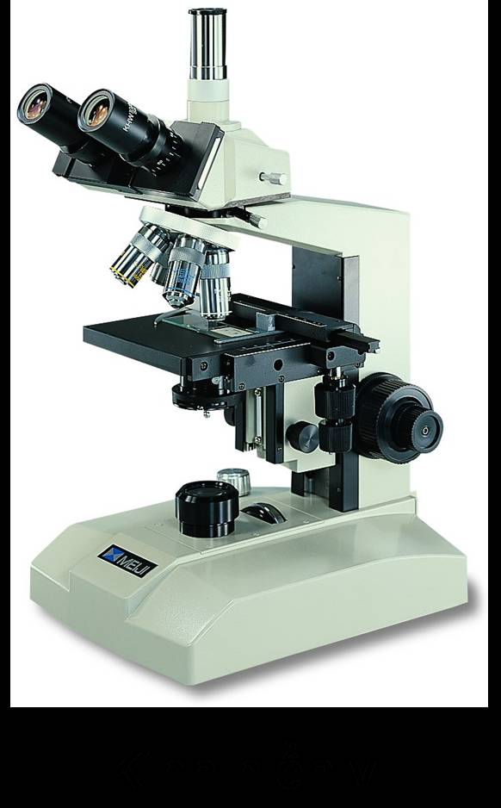
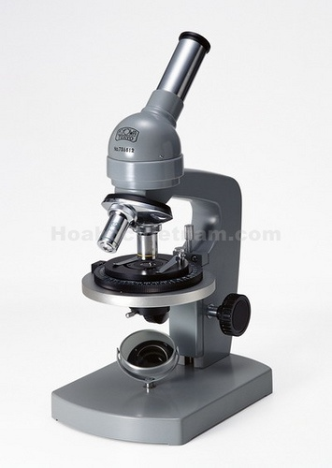
Kính hiển vi

Slide 9

I.Các chất có được cấu tạo từ các hạt riêng
biệt không?
Các chất nhìn có vẻ như liền một khối nhưng thực chất chúng có liền một khối không?
Các chất được cấu tạo từ các hạt riêng biệt vô cùng nhỏ bé gọi là nguyên tử và phân tử.

Slide 10

Vậy thế nào là nguyên tử? Thế nào là phân tử?
Nguyên tử là hạt chất nhỏ nhất, còn phân tử là một nhóm các nguyên tử hợp lạ. Vì nguyên tử và phân tử vô cùng nhỏ bé nên các chất nhìn có vẻ như liền một khối.

Slide 11

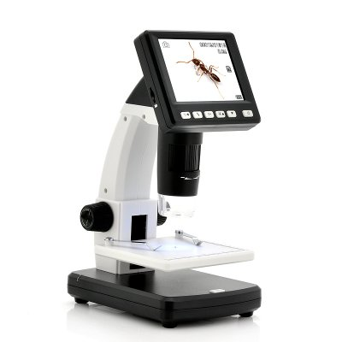
Để quan sát nguyên tử và phân tử, người ta dùng kính hiển vi hiện đại.

Slide 12
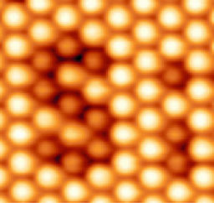
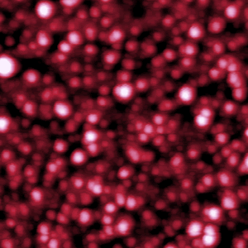
a)
b)
Ảnh chụp các nguyên tử silic qua kính hiển vi hiện đại
Ảnh chụp các nguyên tử sắt qua kính hiển vi hiện đại

Slide 13

Thí nghiệm: Quan sát hiện tượng xảy ra với thể tích của hỗn hợp cát và ngô. Từ đó giải thích được hiện tượng.
II.Giữa các phân tử có khoảng cách hay
không?
1.Thí nghiệm mô hình
100
100
100
80
80
80
60
60
60
Ngô
40
40
40
Cát
20
20
20
0
0
0

Slide 14

C1: Không được 100cm³ . Vì giữa các hạt ngô có khoảng cách. Khi trộn cát với ngô, các hạt cát đã xen kẽ vào khoảng cách giữa các hạt ngô. Vì thế mà thể tích hỗn hợp cát – hạt ngô giảm.
Giải thích tại sao có sự hao hụt đó?
100
100
100
80
80
80
60
60
60
40
40
40
20
20
20
0
0
0

Slide 15
2. Giữa các nguyên tử, phân tử có khoảng cách
100
100
100
95cm³
80
80
80
C2: Giữa các phân tử nước cũng như các phân tử rượu đều có khoảng cách. Khi trộn rượu với nước, các phân tử rượu đã xen kẽ vào khoảng cách giữa các phân tử nước và ngược lại. Vì thế mà thể tích hỗn hợp rượu - nước giảm.
60
60
60
40
40
40
20
20
20
0
0
0
Rượu
Nước

Slide 16
Kết luận: Giữa các nguyên tử, phân tử có khoảng cách.
Thể rắn
Thể lỏng
Thể khí

Slide 17

NGUYÊN TỬ, PHÂN TỬ CHUYỂN ĐỘNG HAY ĐỨNG YÊN ?
III. Thí nghiệm Bơ-rao
Nước
Hạt phấn hoa
Các hạt phấn hoa trong nước chuyển động không ngừng về mọi phía.

Slide 18

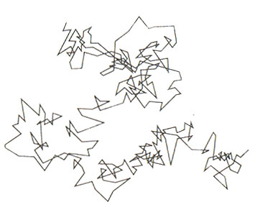
Chuyển động của các hạt phấn hoa trong thí nghiệm Bơ rao

Slide 19

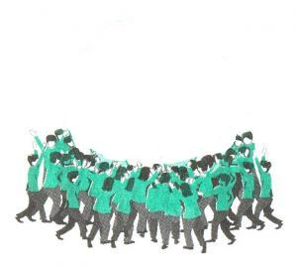
Hãy tưởng tượng giữa sân
có quả bóng khổng lồ và có
rất nhiều học sinh xô đẩy
quả bóng từ mọi phía. Do
nhữngxô đẩy này không
cân bằng nên quả bóng lúc
bay lên khi rơi xuống, lúc
sang trái, khi sang phải.
Trò chơi này liên quan đến
tính chất quan trọng của
nguyên tử, phân tử mà
chúng ta sẽ nghiên cứutrong
phần tiếp theo

Slide 20

IV. Các nguyên tử, phân tử chuyển động
không ngừng
Quan sát và so sánh sự tương tự

Slide 21


Phân tử nước

Slide 22

hạt phấn hoa
C1: Quả bóng tương tự như ….………….. trong thí nghiệm Bơ rao.
C2: Các học sinh tương tự như ……..……………...
Quả bóng chuyển động được là nhờ …...……….. xô đẩy từ nhiều phía.
C3: Hạt phấn hoa chuyển động được là do ……………………………..
những phân tử nước
các học sinh
các phân tử nước chuyển động hỗn độn, không ngừng, va chạm vào hạt phấn hoa từ nhiều phía.

Slide 23
Các nguyên tử, phân tử chuyển động hỗn độn không ngừng.

Slide 24

Nguyên nhân là do các phân tử nước không đứng yên mà chuyển động không ngừng. Trong khi chuyển động các phân tử nước va chạm vào các hạt phấn hoa từ nhiều phía, các va chạm này không cân bằng nhau làm cho các hạt phấn hoa chuyển động hỗn độn không ngừng.
C3 :Tại sao các phân tử nước có thể làm cho các hạt phấn hoa chuyển động ?
Sự va chạm của các phân tử nước vào hạt phấn hoa

Slide 25
V. Chuyển động phân tử và nhiệt độ
Nhiệt độ của vật càng cao thì các nguyên tử, phân
tử cấu tạo nên vật chuyển động càng nhanh.
Nước nóng
Nước lạnh

Slide 26

VI. Vận dụng
C3: Thả một cục đường vào một cốc nước rồi khuấy lên, đường tan và nước có vị ngọt.
Giữa các phân tử đường và phân tử nước có khoảng cách nên các phân tử đường xen vào khoảng cách giữa các phân tử nước và ngược lại, làm cho toàn bộ cốc nước có vị ngọt.

Slide 27
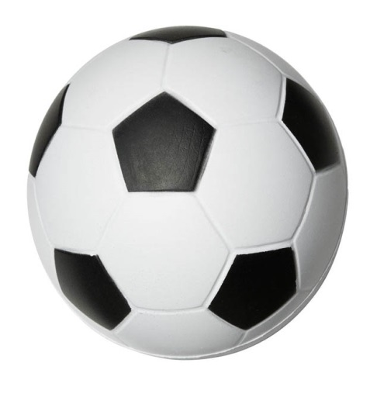

C₄
Tại sao quả bóng cao su hay quả bóng bay bơm căng, dù có buộc thật chặt cũng cứ ngày một xẹp dần?
Vì giữa các phân tử của chất làm vỏ bóng có khoảng cách, các phân tử khí thoát ra ngoài qua khoảng cách đó làm bóng xẹp dần.
Quả bóng cao su
Quả bóng bay

Slide 28
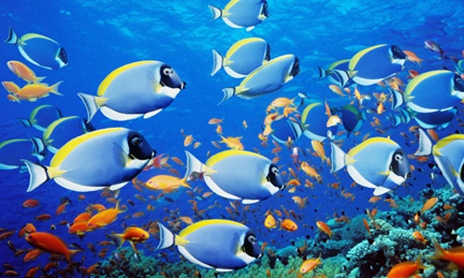
C5
Cá muốn sống được phải có không khí, nhưng ta vẫn thấy cá vẫn sống được trong nước?
Vì giữa các phân tử nước có khoảng cách nên các phân tử không khí xen vào khoảng cách giữa các phân tử nước.

Slide 29
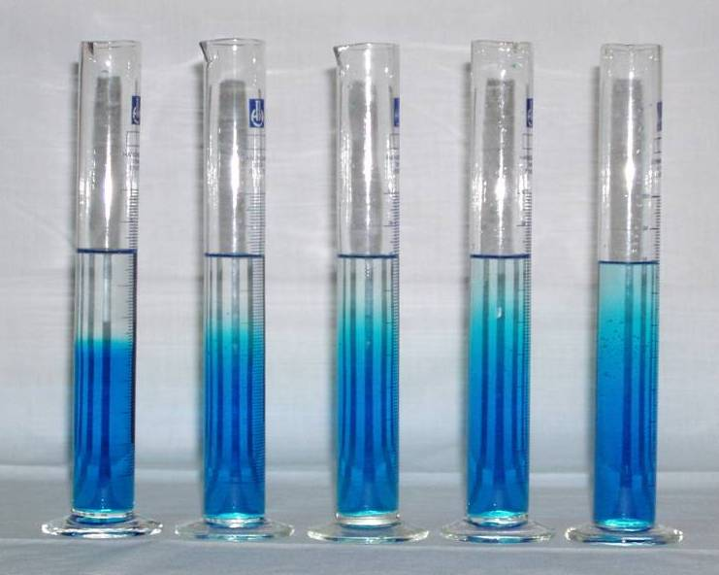
C4: Đổ nhẹ nước vào một bình đựng dung dịch đồng sunfat màu xanh (H.20.4).
Dung dịch đồng sunfat
Nước
Hãy dùng những hiểu biết của mình về nguyên tử, phân tử để giải thích hiện tượng trên.
Mặt phân cách
Hình 20.4

Slide 30

Giữa các phân tử nước, giữa các phân tử đồng sunfat đều có khoảng cách. Các phân tử này chuyển động không ngừng về mọi phía, chúng đan xen vào khoảng cách của nhau nên chất lỏng trong bình dần dần chuyển thành dung dịch có màu xanh nhạt

Slide 31
C5: Tại sao nước trong sông, hồ, ao, biển lại có không khí mặc dù không khí nhẹ hơn nước rất nhiều?
Giữa các phân tử nước, giữa các phân tử không khí đều có khoảng cách. Các phân tử không khí chuyển động xuống xen vào khoảng cách các phân tử nước, nên trong nước có không khí.

Slide 32
C6: Hiện tượng khuếch tán có xảy ra nhanh hơn khi tăng nhiệt độ không? Tại sao?
Hiện tượng khuếch tán xảy ra nhanh hơn khi tăng nhiệt độ, vì khi tăng nhiệt độ, các phân tử của các chất chuyển động nhanh nên chúng đan xen vào khoảng cách của nhau nhanh, kết quả là chúng hòa lẫn vào nhau nhanh hơn.

Slide 33
B
À
I
T
Ậ
P
Bài tập 1: Nước biển mặn vì sao?
A. Do các phân tử nước biển có vị mặn.
B. Do các phân tử nước và các phân tử muối liên kết với nhau.
C. Các phân tử nước và phân tử muối xen kẽ với nhau vì giữa chúng có khoảng cách.
D. Các phân tử nước và nguyên tử muối xen kẽ với nhau vì giữa chúng có khoảng cách.

Slide 34
Bài tập 2: Đổ 5ml đường vào 20ml nước, thể tích hỗn hợp nước – đường là:
A. 25ml.
B. 20ml.
C. Nhỏ hơn 25ml.
D. Lớn hơn 25ml.

Slide 35
Bài tập 3: Hãy ghép một nội dung ở cột bên trái với một nội dung phù hợp ở cột bên phải.
1. Các chất được cấu tạo từ các hạt riêng biệt |  | a) có khoảng cách.
2. Nguyên tử, phân tử của các chất khác nhau |  | b) gọi là nguyên tử, phân tử.
3. Giữa các nguyên tử, phân tử |  | c) thì không giống nhau.

Slide 36
HƯỚNG DẪN VỀ NHÀ
Các em học thuộc phần ghi nhớ
Làm bài tập trong SBT 19.1 đến 19.7.
Chuẩn bị :Bài 21.Nhiệt năng- Bài 22. Dẫn nhiệt , Bài 23. Đối lưu – Bức xạ nhiệt

Slide 37


BÀI HỌC ĐẾN ĐÂY LÀ KẾT THÚC
Cám ơn các em, chúc các em chăm ngoan học giỏi.

